Slide 1
«ТЕАТРАЛЬНАЯ ИГРА, или ПЕРВЫЙ ШАГ К СОЗДАНИЮ ШКОЛЬНОГО ТЕАТРА
Театральный кружок «Фантазия» Хакимова А.Х.

Slide 2
Задач, которые решает театральный кружок:
Раскрытие творческого потенциала детей.
Развитие наблюдательности, памяти, быстроты мышления и реакции.
Формирование умения импровизировать в различных ситуациях.
Повышение самостоятельности.
Совершенствование пластики, владения собственным телом.
Развитие мышления, в том числе ассоциативного.
Формирование коммуникативных навыков и умения работать в команде.
Развитие раскрепощенности, умения держаться на широкой публике.
Пополнение словарного запаса.
Совершенствование диалогической и монологической речи.

Slide 3
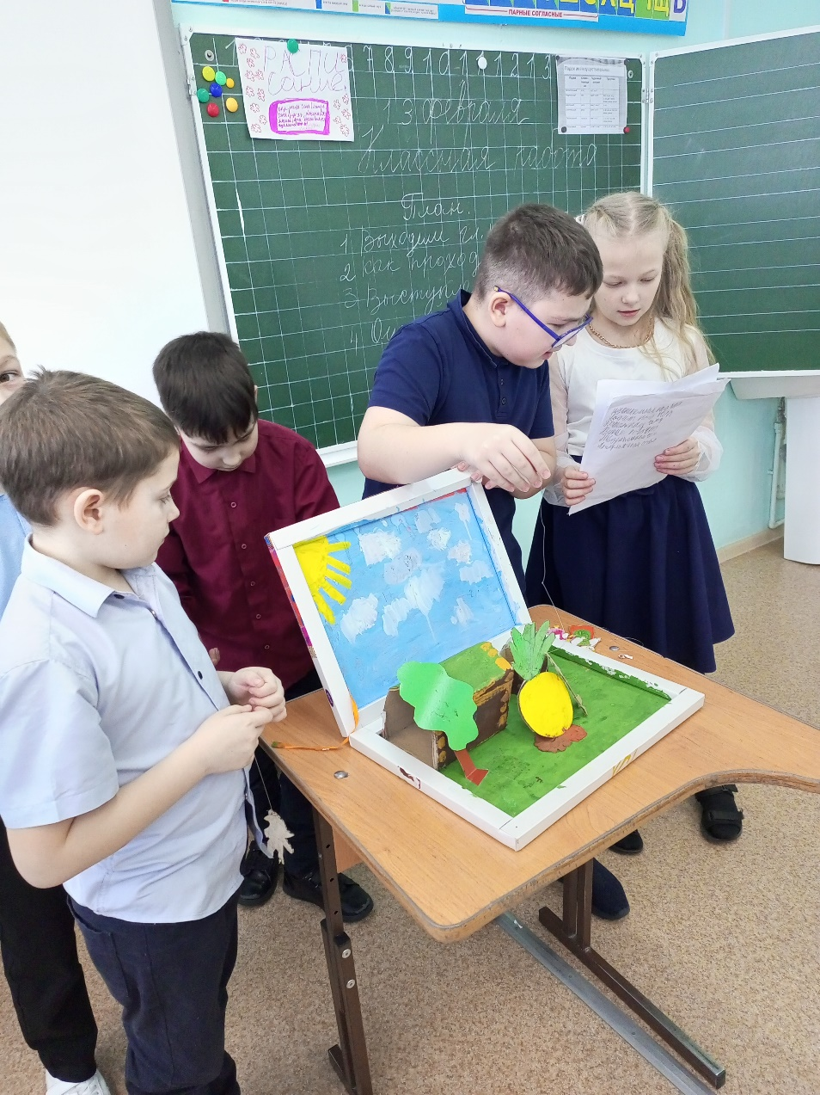
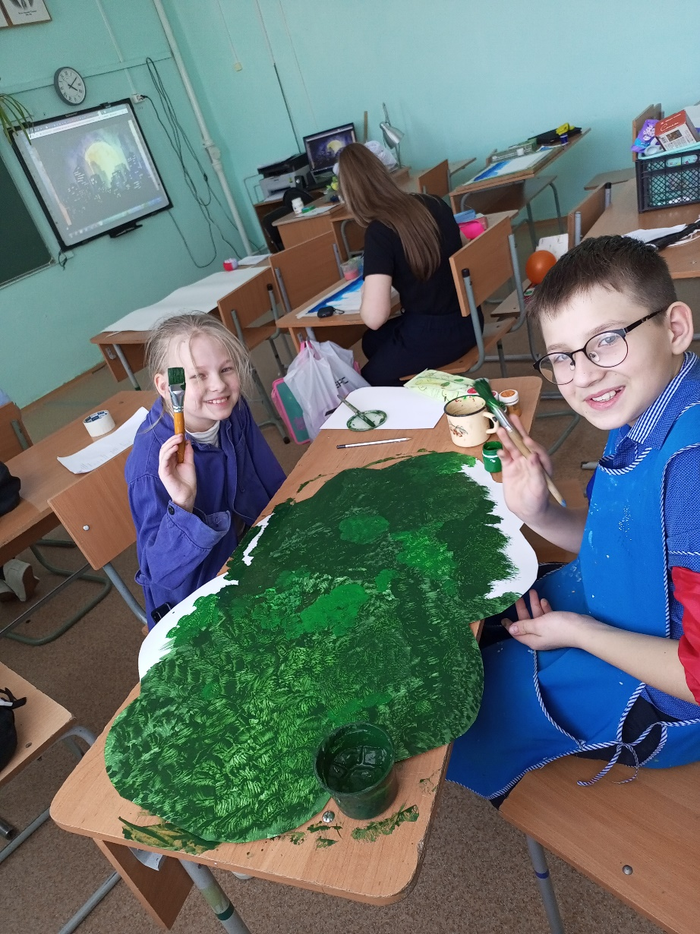
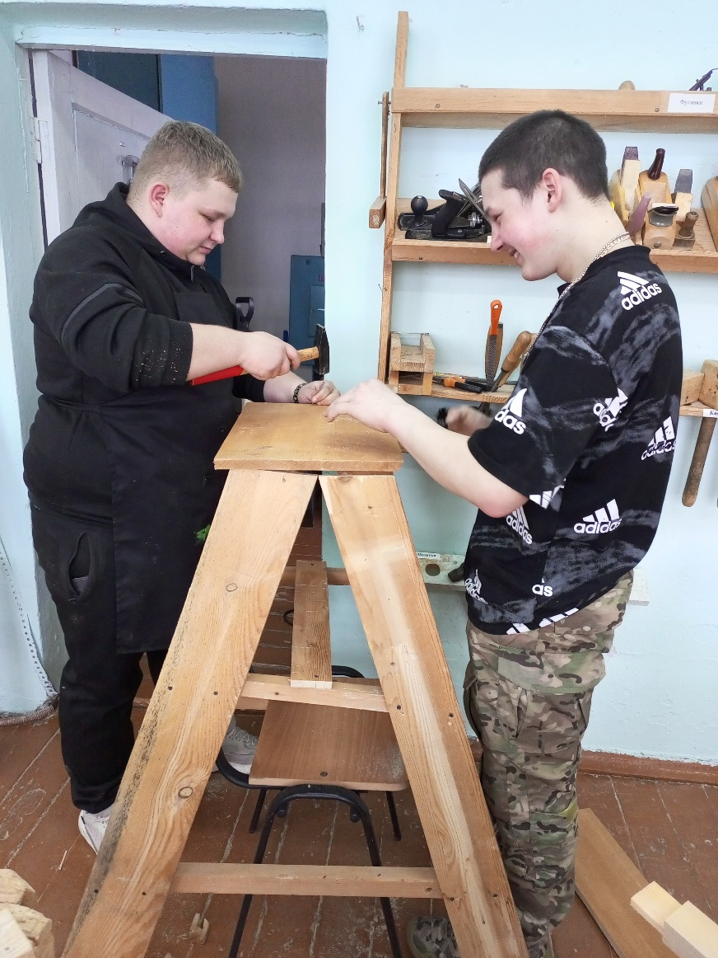

Slide 4
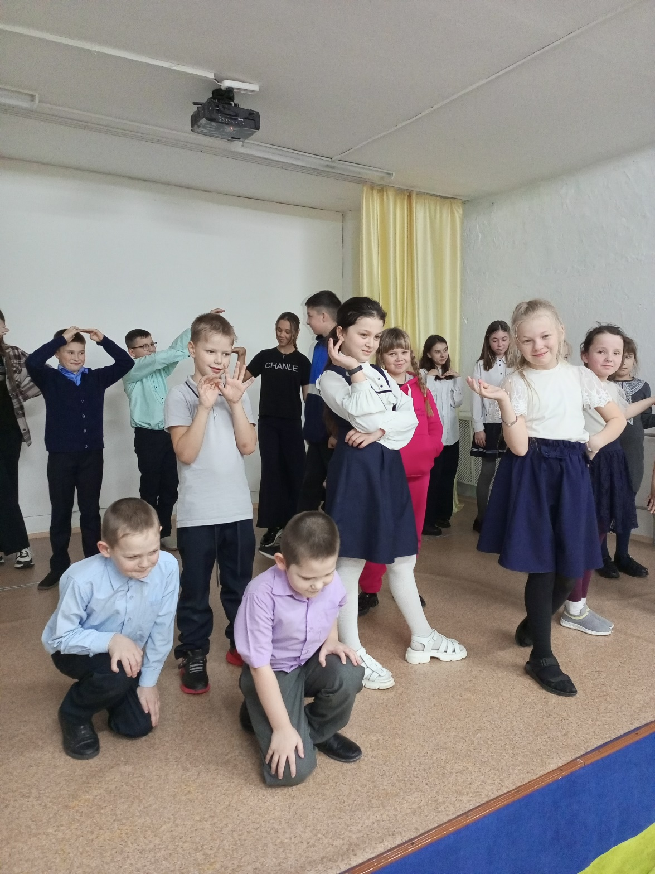

Slide 5
Вы можете узнать больше о человеке за час игры, чем за год разговора.
Платон

